Slide 1
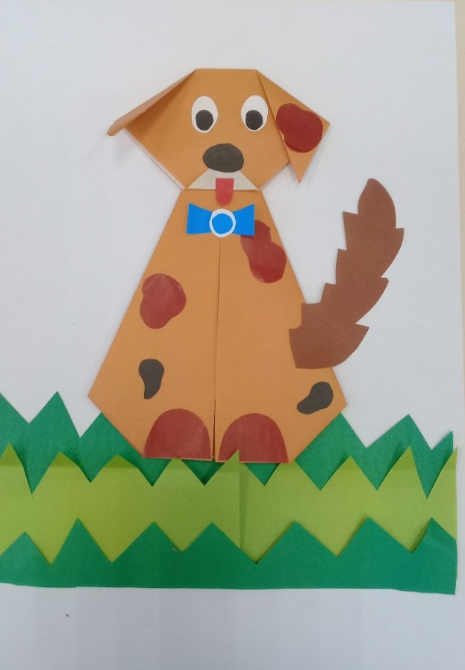
Мастер – класс по программе дистанционных курсов «Гномики» Раздел №2::Тема: «Собачка» Изготовление картины в технике оригами + аппликация.
педагог дополнительного образования:
Гомонова Светлана Николаевна

Slide 2
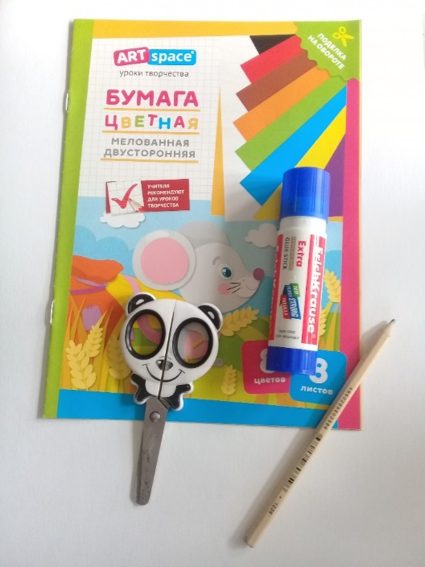
Задачи: 1. Научить обучающихся правильно подбирать цветовую гамму, соблюдая пропорции в деталях. 2. Познакомить и научить обучающихся приемам владения техники оригами с бумагой. 3. Развить мелкую моторику кисти рук. 4. Развить самостоятельность. 3. Воспитать аккуратность и терпение.
Материалы и оборудование:
1.Цветная бумага.
2. Белый картон.
3.Карандашный клей.
4.Салфетка .
5. Карандаш.
6. Ножницы.

Slide 3
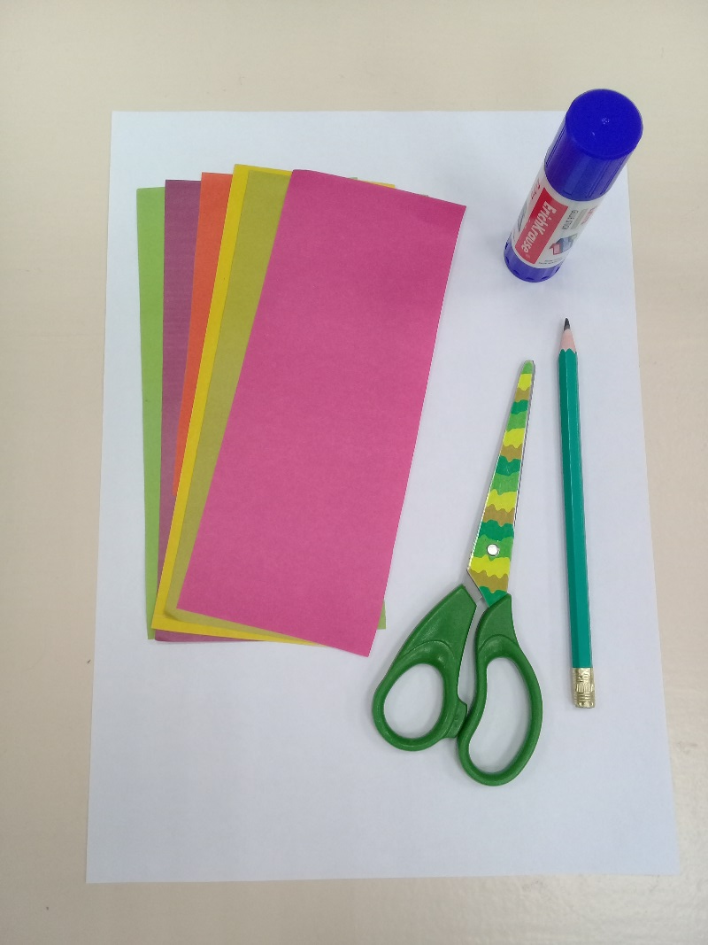
Порядок выполнение работы.
Подбираем цветную бумагу нужных оттенков.
2. На столе перед собой ставим клей , карандаш, белый картон, ножницы (фото).

Slide 4
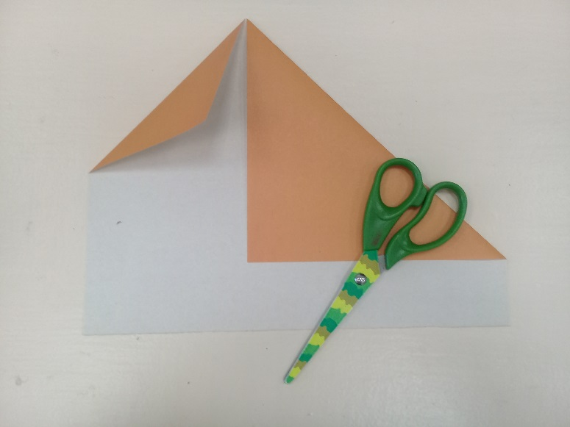
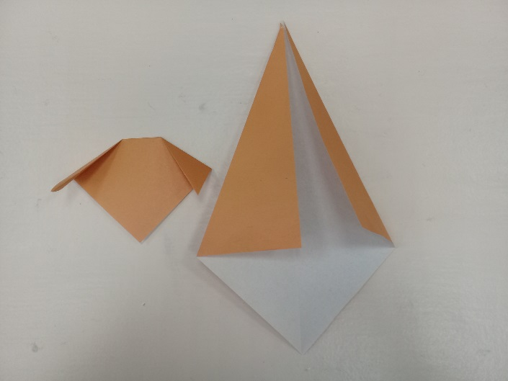
1. Коричневый лист бумаги нужно сложить так, как показано на фото. 2. Вырезаем два квадрата разного размера (1 – большой, 2 - маленький) соблюдая технику безопасности. 3. Маленький квадрат сгибаем пополам по диагонали (голова), загибая вниз углы с двух сторон (уши), как на фото. 4. Нужно взять квадрат сложить так, как показано на фото (туловище) (углы обеих сторон сложены к диагонали квадрата образуя острый угол).

Slide 5
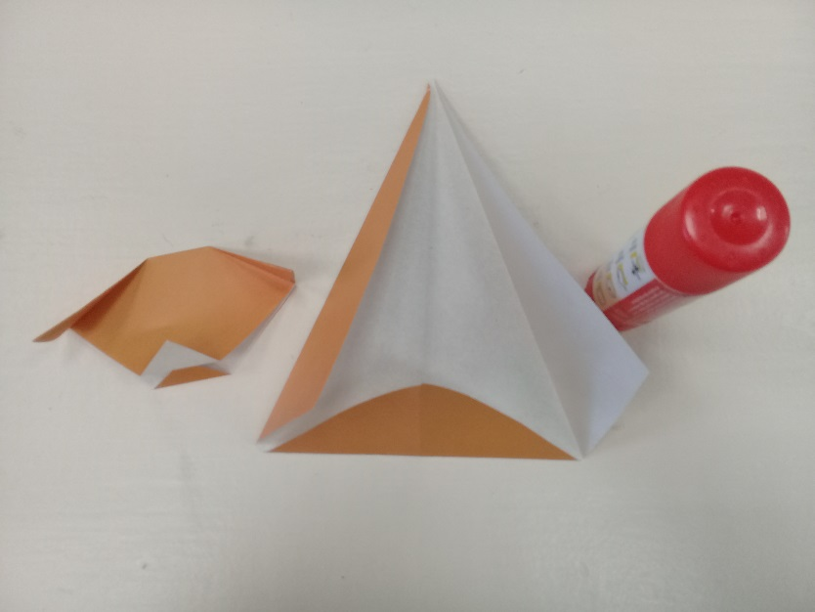
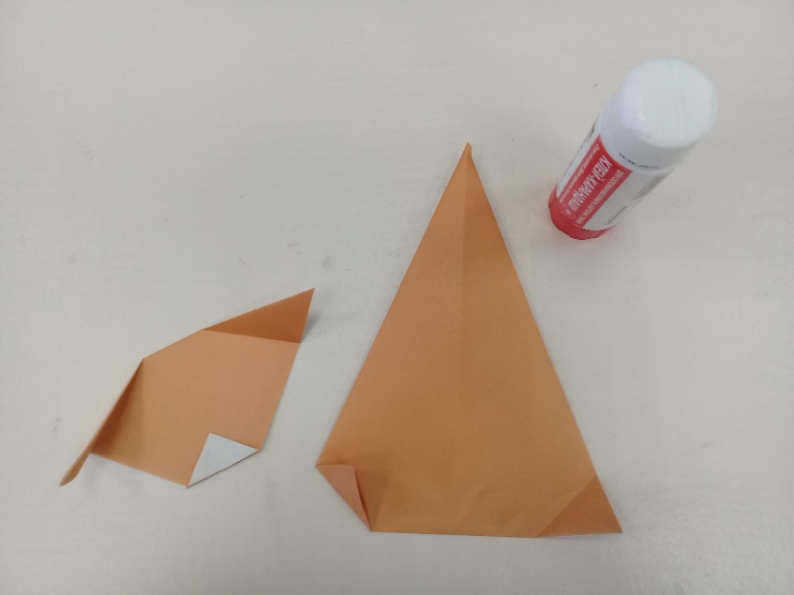
1.Маленький треугольник внизу заготовки поднимается вверх до основания (фото). 2. Все получившиеся3 угла треугольника туловища подклеиваются клеем.
3. У треугольника (голова) загибаем угол(фото) и подклеиваем клеем, формируя нос, соблюдая технику безопасности.

Slide 6
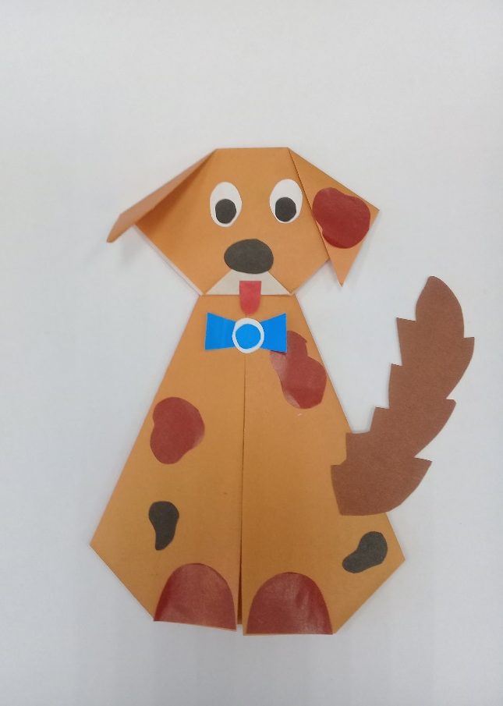
1.Полученные 2 детали треугольника склеиваем между собой, промазав клеем острый угол туловища собаки (большой треугольник). 2. Из цветной бумаги нужно вырезать элементы головы(нос, глаза, морда, язык) и элементы туловища (хвост, бант, лапы – пол овала, пятна) соблюдая технику безопасности. 3. Все вырезанные элементы собаки приклеиваются клеем на голову и туловище (фото).

Slide 7
1. Вырезать из зелёной бумаги разных оттенков траву и приклеить на белый картон. 2.Расположить собачку(Оригами собачки) на белый картон(основу) сверху травы (фото). 2. Приклеить её с помощью клея на листе белого картона. 3. Поделка готова (фото).

